Slide 1
Счетчик
Группа С20-501
Птушко Владисла
Скороходов Данил

Slide 2
Спецификация
Счётчик - электронное устройство для подсчета количества импульсов, поступающих на его вход, с помощью непрерывного суммирования; или для определения степени накопления какой-либо величины во времени, методом интегрирования значения текущего измерения.
Функции:
Старт – запуск начала подсчёта.
Стоп – остановка подсчета с сохранением текущего значения.
Сброс – обнуление текущего значения.
Характеристики:
4 разряда. Постоен на Т-триггерах которые базируются на RS-тригерах.

Slide 3
Сигналы интерфейса.
Входные порты:
CLK - входной тактовый сигнал.
reset - сброс всех данных.
Выходные порты:
q0...3 - вывод двоичных сигналов счетчика

Slide 4
Сценарий
При подаче сигнала на порт СLK счетчик начнет работать.При подаче логического нуля на порт reset все выходные значения q0...3 будут обнулены. Также при подаче логической единицы на порт reset счётчик увеличивает текущее значение.

Slide 5
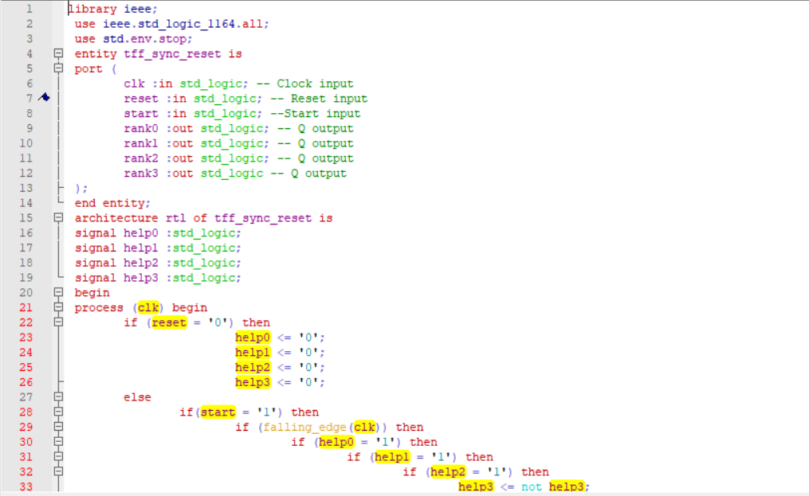
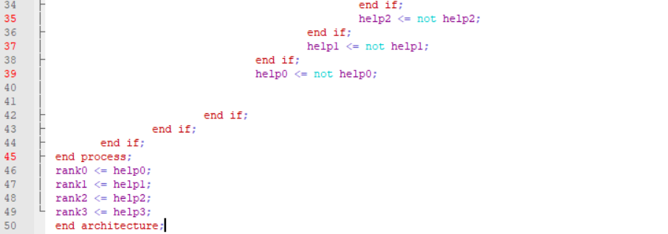
Реализация

Slide 6
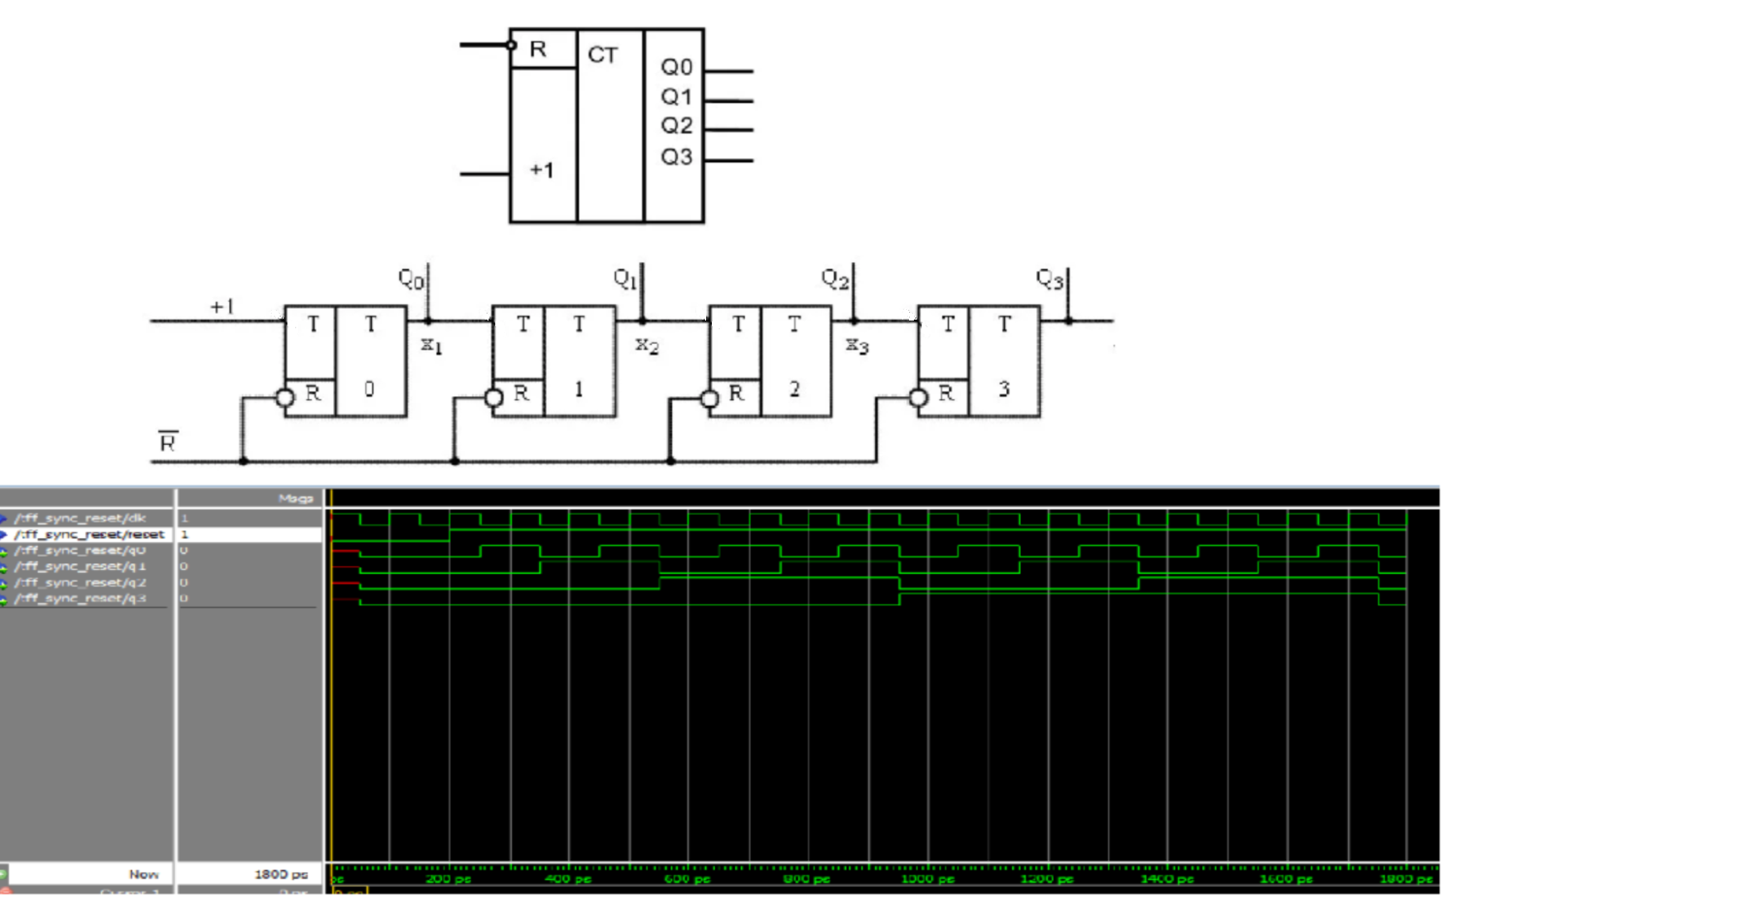
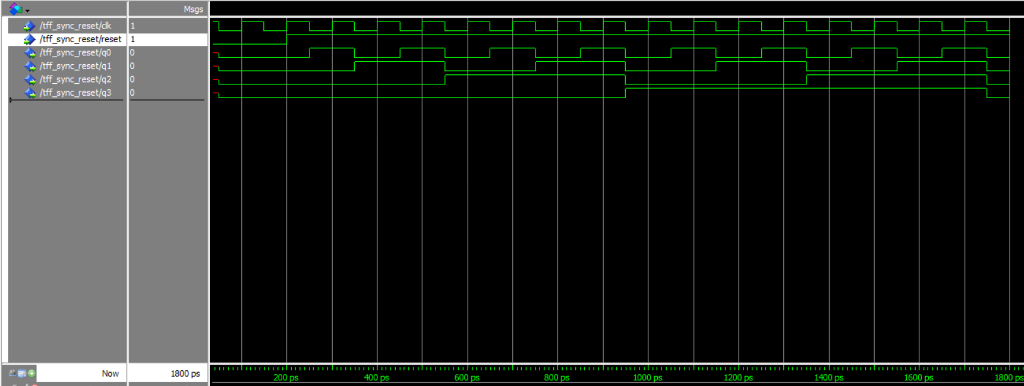

Slide 7
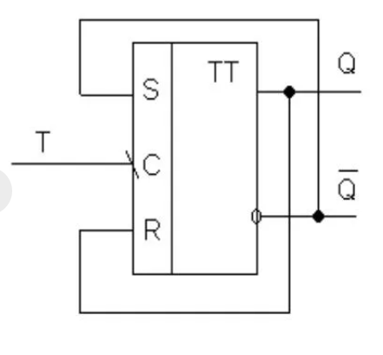
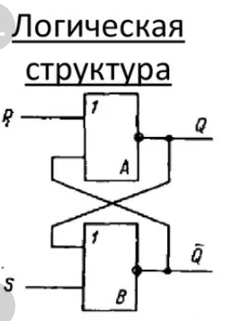
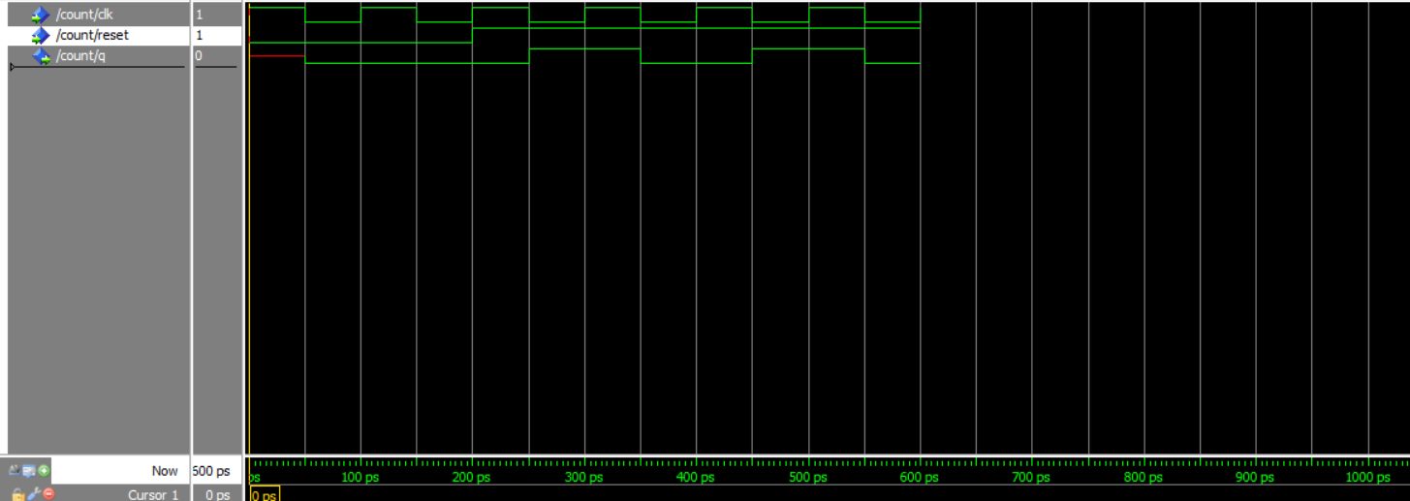
T-триггер на RS-триггер

